Slide 1
汇报人：张威
研究方向：基于深度学习的语音识别声学模型的研究
导师：曹毅
上周要求完成工作：
（1）不断优化DCNN-CTC模型，争取跑出比GMM-HMM更优的模型；
（2）争取跑DWCNN-CTC模型，并利用一些优化手段进行模型的优化；
（3）attention机制找出一篇经典论文，作为引用；
（4）继续看论文，借助于图像领域的优化方法，逐渐迁移到语音领域；
（5）寻找主机，继续跑我的模型，并行。
这两周完成工作：
（1）优化出比GMM-HMM更好的模型，目前最低的WER是25.37%，来自于MCCNN-CTC；
（2）跑出一个好的MCCNN-CTC模型，目前最好的DCNN-CTC是25.66%；
（3）attention机制找出论文，但是我现在的attention模型的效果不好，最好的在29%，后期可以通过不断的优化，应该可以达到较好的效果；
（4）精读论文：
①Residual Convolutional CTC Networks for Automatic Speech Recognition；
②END-TO-END SPEECH RECOGNITION AND KEYWORD SEARCH ON LOWR-ESOURCE LANGUAGES；
③基于多通道卷积神经网络中文微博情感分析；
（5）排版试验架构。
（6）写了两个专利。

Slide 2
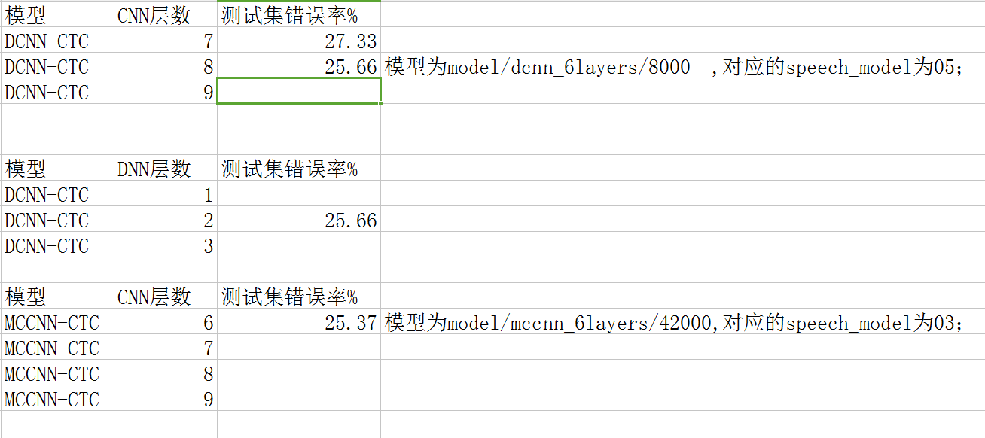
一、优化DCNN-CTC模型
（1）试验结构安排：
（2）目前已经测得两组对比试验，分别对应DCNN(8)-CTC、MCCNN(6)-CTC,试验结果如下：
① DCNN(8)-CTC
Pred 8000
['su1', 'bei3', 'jun1', 'de5', 'xian3', 'ai4', 'guo2', 'jiang1', 'shi4', 'ma3', 'zhan4', 'shan1', 'li3', 'du4', 'tang2', 'ju4', 'wu3', 'su1', 'ding3', 'ai4', 'deng4', 'tie3', 'mei2', 'deng3', 'ye3', 'fen4', 'qi3', 'kang4', 'zhan4']
[*Test Result] Speech Recognition test set word error ratio : 25.663498637870884 %
② MCCNN(6)-CTC
Pred 42000
['suo1', 'bei3', 'jing1', 'de5', 'yi4', 'xia2', 'ai4', 'guo2', 'jiang4', 'shi4', 'ma3', 'zhan4', 'shan1', 'li3', 'du4', 'ta1', 'ju4', 'wu3', 'su1', 'ding3', 'ai4', 'dan4', 'tie3', 'mei2', 'deng3', 'ye3', 'fen4', 'qi3', 'kang4', 'zhan4']
[*Test Result] Speech Recognition test set word error ratio : 25.37%
目前正在优化7层DCNN模型，现在7层DCNN已经优化到27.13%。

Slide 3
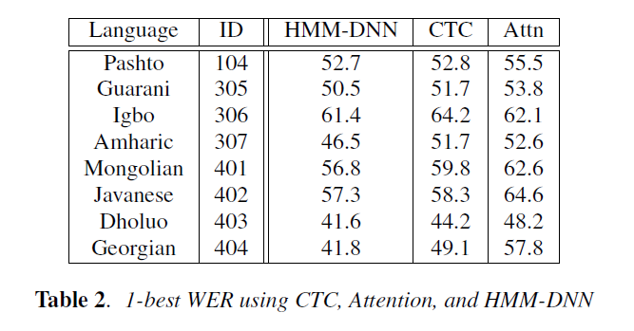
二、attention机制的融合
参照论文END-TO-END SPEECH RECOGNITION AND KEYWORD SEARCH ON LOWR-ESOURCE LANGUAGES；
这篇论文验证我之前的想法，Attention机制应用于语音识别的效果未必好，但是应用于其他方面可能效果好，论文的试验结构如下所示：
从他的实验中他用attention机制与CTC进行对比，但未进行结合，实验中成功了1组、失败了7组，已经有论文出现了Attention机制与CTC结合，参考17年一篇论文我准备做完试验我也加入attention机制。

Slide 4
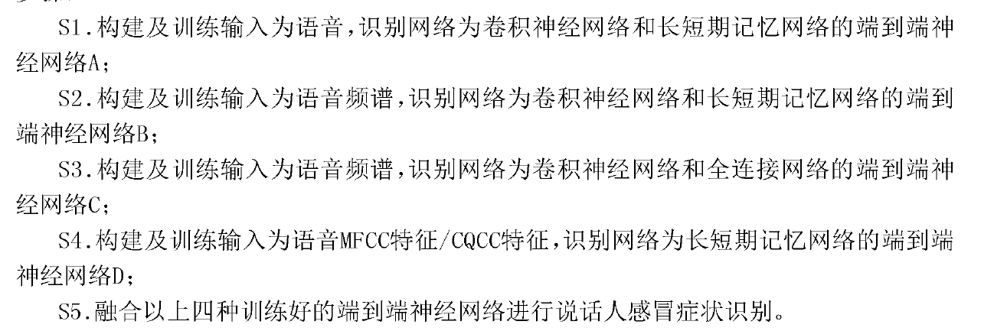
三、思考
专利相关1
这两周我主要工作是在一边做试验、一遍做图像，一遍在看语音的论文、博客、专利，通过有两篇专利对我有点影响。
1. CN201710146957-融合多种端到端神经网络结构的说话人感冒症状识别方法
他对CNN做的很全，下面是他的试验安排。
他主要设计了CLDNN结构的组合，还没有用过全卷积，没有对试验的结果进行验证，只是设计了一个框架。

Slide 5
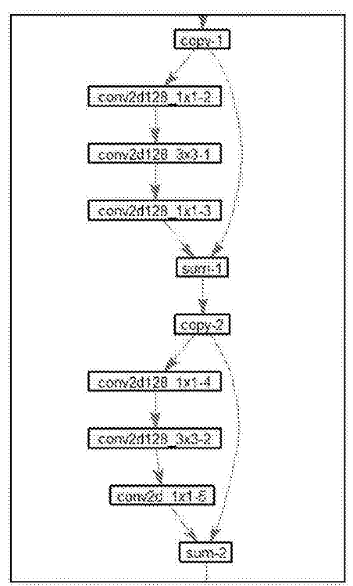
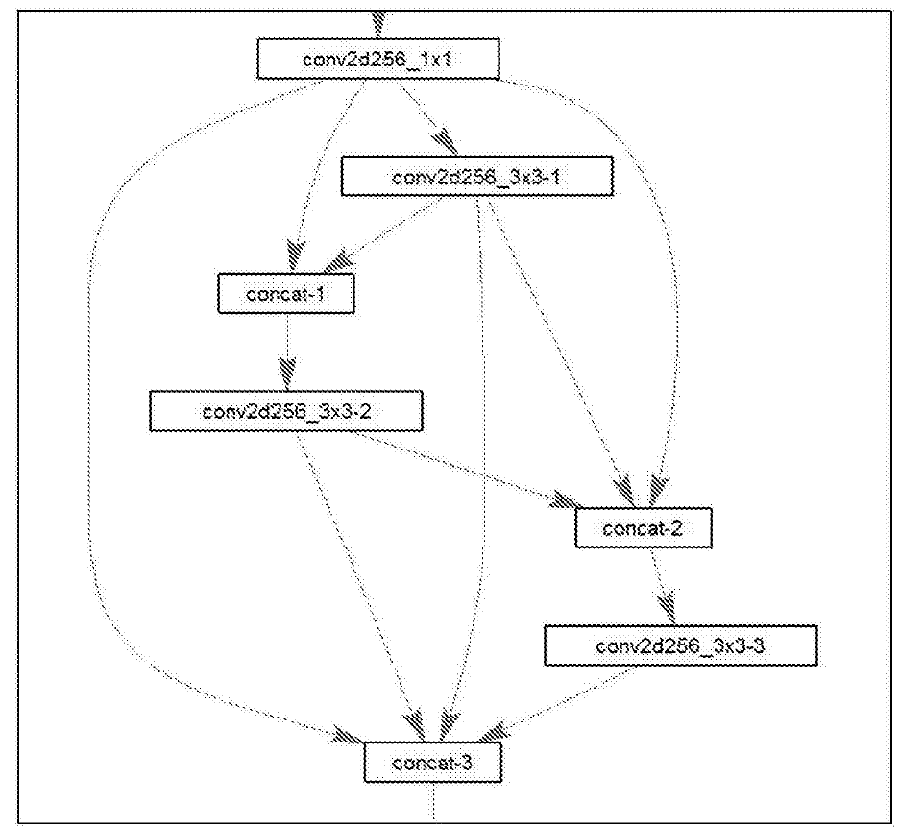
专利相关2
CN201710172622-基于卷积神经网络的声学特征提取方法、装置和终端设备
他主要是设计了残差网络结构语音特征的提取方法，并没有做试验验证，关键他在专利结尾设计了一种新的残差结构，对我的参考性很大，我觉得可以做，传统与他设计的如下所示：
我觉的他的结构很具有新颖性，但是理论缺乏，在他的专利中也只是提供了残差新型结构。实际上看残差的论文，都在结构上进行创新，我准备在我做完我的试验，准备着手试验残差网络结构。

Slide 6
七、下两周工作
（1）争取跑完所有模型试验，并在此基础上试验attention机制，准备在全连接层融入attention机制，学习写attention公式，阅读相关论文；
（2）继续看论文，学习写论文结构；
（3）完善模型。

